Slide 1

En samfundsfaglig undersøgelse
Kvantitativ og kvalitativ metode

Slide 2
En samfundsfaglig undersøgelse
I skal arbejde i grupper af 3-4 personer.
Jeres undersøgelse tager udgangspunkt i en overordnet problemformulering, som i vha. kvantitativ og kvalitativ metode samt teori skal besvare.
I skal blandt andet lave beregninger og interviewe jeres forældre/bedsteforældre/tanter/onkler osv. men mere om det senere.
I skal lave nogle problemstillinger, der hjælper med at besvare den overordnede problemformulering. Herunder et som ND har lavet.
Jeres arbejde skal sammenfattes til et skriftligt produkt, hvor jeres beregninger og interviewguides og efterbehandling af interviewene forelægger i bilag.
Derudover skal I præsentere jeres resultater for en anden gruppe.
Vi arbejder med undersøgelsen over de næste par blokke (cirka fire blokke)

Slide 3
Formålet med undersøgelsen
At I får prøvet kræfter med en rigtig samfundsfaglig undersøgelse.
At I får prøvet metoderne af i praksis.
At I får viden om beregninger i samfundsfag og får prøvet kræfter med dem.
At I får viden om og lavet en interviewguide, udført det, efterbehandlet data.
At I får samlet alle pointerne i et skriftligt produkt, som skal fremlægges for en anden gruppe.

Slide 4
Opgave 1: kvantitativ metode
Som I ved, så handler kvantitativ metode om at afdække forhold, der kan kvantificeres ( dvs. sættes tal på).
Når man indsamler data eller får tildelt kvantitativt data, er det oftest i absolutte tal. Det kan være svært at finde mønstre og se udviklinger i absolutte tal. Derfor laver vi i samfundsfag beregninger, når der er tale om absolutte tal.
Der er tre gængse beregninger:
Indekstal
Procentandele
Vækst i procent

Slide 5
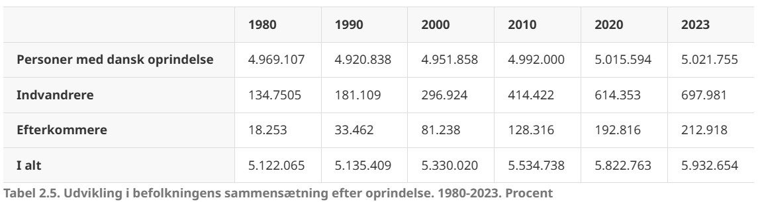
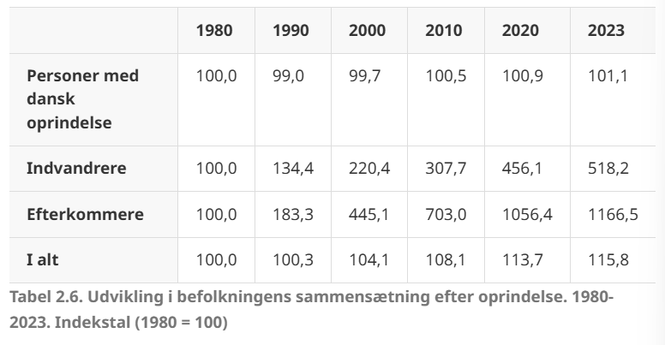
Beregninger: Indekstal
Med indekstal kan man aflæse og sammenligne den procentvise ændring i forhold til et basisår. Indekstal er altså forholdstal, som giver mening, når vi skal se om noget er steget eller faldet eller sammenligne udviklingen i forskellige talserier.
Vi kan af nedenstående tabel konstatere en vækst i alle befolkningsgrupper, men hvilken gruppe vokser mest? Vi skal indeksere disse tal.
Der vælges et basisår (sættes til 100) og de øvrige år udregnes relativt til basisåret.
Formlen er: indekstal = tallet for aktuelle år/tallet for basisåret * 100
Notes:
Vi kan nu konkludere at væksten i indvandrere fra 1980 til 2023 er på 418% (518-100 = 418)
Væksten i efterkommere er i samme periode på 1065% (1165-100).
Væksten i personer med dansk oprindelse er på 1,1%. Altså en markant lavere vækst i gruppen med ”personer med dansk oprindelse”.

Slide 6
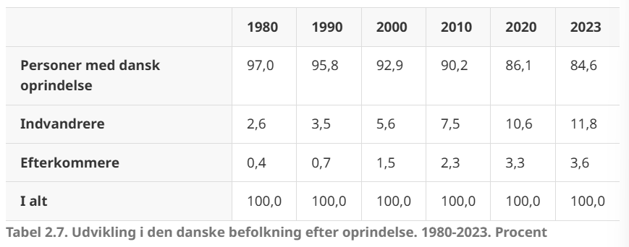
Beregninger: procentvis andele
Beregning af andele i procent anvendes især til at vise en sammensætning på et bestemt tidspunkt eller udvikling i sammensætningen.
En fordeling af andele på et bestemt tidspunkt afbildes normalt i et cirkeldiagram, mens en udvikling i andele ofte afbildes i et stablet søjlediagram.
Formlen er: procentandel = andel/total*100
*ændringer i procentandele er i procentpoint (anvendes når procenttal trækkes fra hinanden eller lægges sammen). I eksemplet i tabellen: 11,8-2,6= 9,2 procentpoint. Ændringen i procent er = 353%.

Slide 7
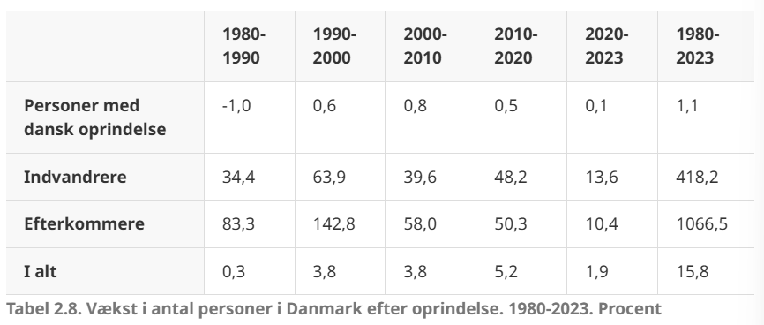
Beregninger: procentvis vækst
Væksten viser ændringen i procent. Det er det samme, vi gør med indekstal, men ved at udregne ændringen i de enkelte perioder, kan vi blive opmærksomme på perioder, hvor der er en markant udvikling, som er værd at kommentere (eksempelvis er væksten markant både for indvandrere og efterkommere i perioden (1990-2000).
Formlen er: Vækst = (slutår-begyndelsesår)/begyndelsesår * 100

Slide 8
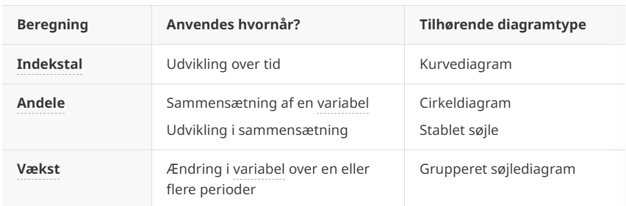
Opsummerende på beregninger
Gå ind på google og skriv Excel i samfundsfag, så dukker der en side op med videoer, som I skal bruge til opgave 1.

Slide 9
Opgave 1: Kvantitativ data
På baggrund af det udleverede Excel ark og gennemgang af de forskellige beregninger i samfundsfag, skal I nu finde ud af hvilken beregning I skal lave på det kvantitative data. Når I har fortalt ND jeres bud, så skal I lave beregningerne og besvare nedenstående spørgsmål:
Hvilke typiske beregninger laves der i samfundsfag, og hvad viser de?
Hvilke mønstre kan I se i jeres data?
Hvilke teorier kan være med til at forklare disse mønstre?
Hvilke spørgsmål får I ikke svar på med det kvantitative data?
På baggrund af ovenstående og med udgangspunkt i teori, hvilke spørgsmål kunne så være relevante at spørge om i et interview?

Slide 10
Opgave 2: kvalitativ data
På baggrund af jeres arbejde i opgave 1, skal I nu arbejde kvalitativt. Vi ved fra forrige lektioner i metodeforløbet, at der er styrker og svagheder ved hver metode. Det betyder, at det ikke er altså I kan få svar på med jeres beregninger og teori. I skal derfor lave minimum ét interview.
Men inden da skal I udforme en interviewguide, som indeholder en operationalisering af teoretiske spørgsmål, således spørgsmålene bliver let forståelige for interviewpersonen samt en briefing og debriefing.
Inden vi gennemgår faserne ved et interview, skal I læse s. 106-115 i pdf’en ”metodebogen” om hvordan man forbereder sig bedst muligt på at lave et interview.

Slide 11
Faserne i et interview: før interviewet
Operationalisering: dine spørgsmål i interviewet som skal tage udgangspunkt i teori fra undervisningen, skal gøres til mere jordnære spørgsmål. Mere præcist skal spørgsmålene kunne forstås af de personer, du skal interviewe, eller som skal svare på din spørgeskemaundersøgelse.
Med andre ord skal du på baggrund af din problemformulering opstille en række teoretiske spørgsmål, som du ønsker svar på i din undersøgelse. De skal derefter ‘oversættes’ til hverdagssprog, det vil sige operationaliseres.
Et dårligt eksempel:
Du vil gerne have viden om interviewpersonen har en høj, moderat eller lav kulturel kapital: Hvor høj en kulturel kapital vil du sige, at du har?
Et godt eksempel:
Hvilken uddannelse har du? Hvor ofte læser du bøger? Hvor ofte deltager du i kulturelle arrangementer? Osv.

Slide 12
Interviewguide
Det er en tabel med de teoretiske (forskningsmæssige) spørgsmål du ønsker at få svar på, og spørgsmålene som er gjort let forståelige (operationalisering).
Se eksempel i jeres arbejdsark eller i pdf’en ”metodebogen”.
Jeres interviewguide skal indeholde en briefing og debriefing, som er en introduktion til formålet med interviewet, hvilke roller I forskellige gruppemedlemmer har under interviewet, hvor lang tid interviewet vil tage, at vedkommende er anonym udover deres køn og alder osv.
En debriefing er en afrunding af interviewet, hvor I spørger om interviewpersonen har mere at tilføje og en tak for vedkommendes deltagelse.

Slide 13
Opgave 2b-c.
I skal nu udforme en interviewguide der er funderet i teoretiske spørgsmål/temaer og som indeholder en operationalisering, så interviewspørgsmålene bliver let forståelige.
Derudover skal I lave opgave 2c også, som handler om rollefordeling og afprøvning af interviewguiden.

